Slide 1



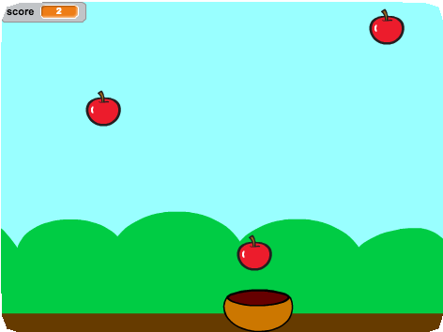
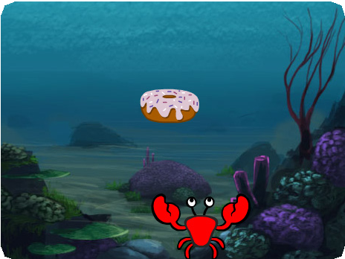
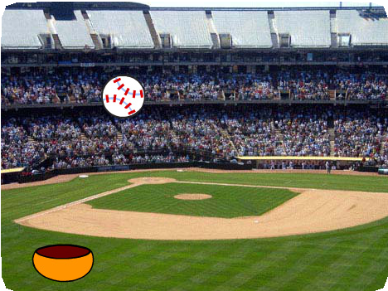
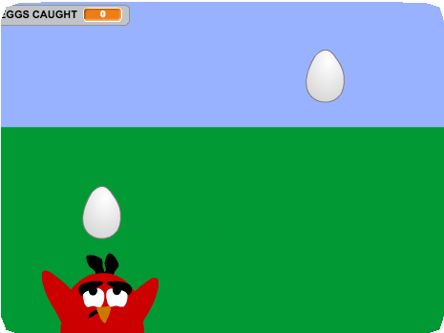
CATCH GAME / EDUCATOR GUIDE
CATCH GAME / EDUCATOR GUIDE
MANUEL DE L’ENSEIGNANT
Catch Game
Présentation de l’atelier
Voici une suggestion de planning pour l’atelier:
Avec ce guide, vous pouvez animer un atelier d’une heure en utilisant Scratch.
Les participants vont faire un jeu où ils attrapent des choses qui tombent du ciel.
D’abord réfléchir en groupe pour introduire le thème et faire jaillir des idées.
IMAGINE
10 minutes
Ensuite, aider les participants durant la création du jeu, en travaillant à leur rythme.
CRÉER
40 minutes
A la fin de la session, se rassembler pour partager et réfléchir ensemble.
PARTAGER
10 minutes
1
SCRATCH EDUCATOR GUIDE • scratch.mit.edu/go
2

Slide 2
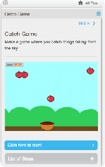
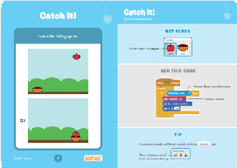
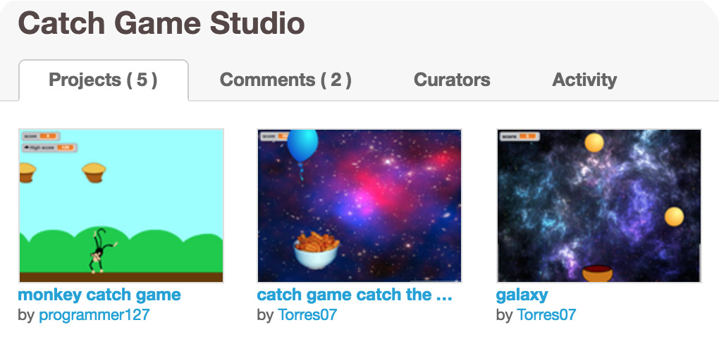
CATCH GAME / EDUCATOR GUIDE
CATCH GAME / EDUCATOR GUIDE
Etre prêt pour la session
Imagine
IMAGINE
Utiliser cette liste pour préparer l’atelier :
Commencer par regrouper les participants pour introduire le theme et faire jaillir quelques idées pour le projet
Prévisualiser ce tutorial (en Anglais)
Le tutoriel du Catch Game montre aux participants comment créer leur projet.. Prévisualiser le tutorial avant votre atelier et effectuer les premiers pas:
scratch.mit.edu/catch
Activité d’échauffement : Faites un voeu !
Regrouper lesparticipants en cercle. Demander, “Qu’est ce que vous souhaiteriez voir tomber du ciel?” et donner un exemple, comme ma nourriture favorite ou des fleurs. Lancer alors une pelote de laine à quelqu’un. La personne qui attrape la pelote doit partager ce qu’elle aimerait voir tomber du ciel. Il envoie alors la pelote à quelqu’un d’autres, jusquà ce que tout le monde soit passé pour partager ce qu’ils imaginent.
Imprimer les cartes d’activités
Imprimer quelques jeu de cartes du Catch Game pour les participants durant l’atelier.
scratch.mit.edu/catch/cards
Donner des idées et de l’inspiration
Pour déclemcher des idées, montrer quelques exemples du Catch Game depuis le Catch Game Studio sur le site de Scracth.
Assurer vous que les participants ont un compte Scratch
Les participants peuvent signer pour leurs propres comptes Scratch sur scratch.mit.edu, ou vous pouvez créer des comptes étudiants si vous avez un compte d’enseignant.. Pour demander un compte d’enseignant aller sur : scratch.mit.edu/educators
Configurer les ordinateurs et portables
Préparer les ordinateurs pour que les participants puissent travailler individuellementou par 2.
Configurer un ordinateur avec un projecteur ou un grand moniteur
Vous pouvez utilizer un projecteur pour montrer des exemples et montrer comment débuter.
Voir le studio ici : scratch.mit.edu/studios/3553067/
3
SCRATCH EDUCATOR GUIDE • scratch.mit.edu/go
4

Slide 3

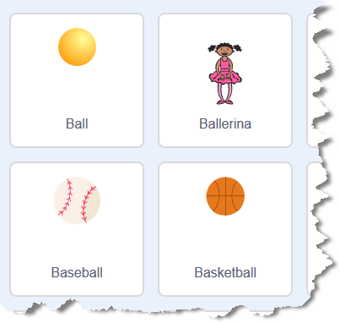

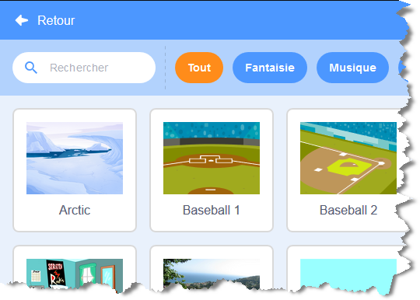

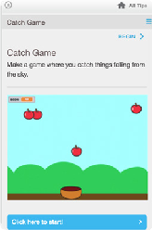
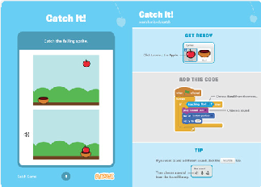
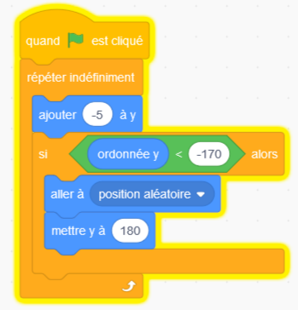
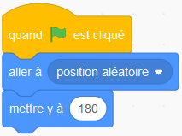
CATCH GAME / EDUCATOR GUIDE
CATCH GAME / EDUCATOR GUIDE
Effectuer les premiers pas
Créer
Aider les participants durant la création de Catch Game. Suggérer de travailler par 2.
IMAGINE
CREATE
Effectuer les premiers pas du tutoriel pour que les participants puissent voir comment démarrer.
Dans Scratch, choisir un nouveau sprite à faire tomber.
Commencer en incitant
Demander aux participants comment ils vont démarrer
Que vouslez vous attraper ? Comment l’attraperez-vous?
Quel fond souhaitez vous utilisez pour votre jeu ?
Choisir un fond
Fournir des resources
Offrir des options pour démarrer
Faire démarrer le sprite depuis un endroit aléatoire en haut de la scène
Ensuite le faire tomber de façon répétitive
Certains participants voudront suivre le tutorial en ligne :
scratch.mit.edu/catch
D’autres préfèreont les cartes d’aide : scratch.mit.edu/catch/cards
Suggérer des idées pour démarrer
Choisir un fond.
Choisir ou dessine un objet qui tombe
Le faire tomber de façon répétitive depuis en haut.
Choisir un objet pour attraper et le faire bouger avec les flêches du clavier.
5
SCRATCH EDUCATOR GUIDE • scratch.mit.edu/go
6

Slide 4
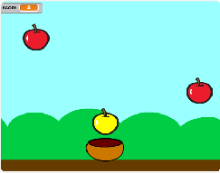
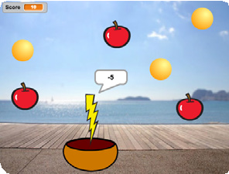
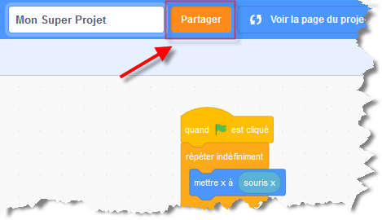
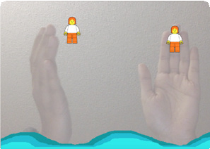
CATCH GAME / EDUCATOR GUIDE
CATCH GAME / EDUCATOR GUIDE
Partager
Faites partager les projets des participants entre eux.
CREATE
Partager
Essayer plus de choses
Faire un script pour attraper les sprites qui tombent
Ajouter 1 point lorsqu’il est attrapé
Ajouter du son
Utiliser l’outil de duplication pour faire tomber plus de sprites
Ajouter un sprite bonus qui tombe et qui ajoute plus de points au score.
Poser des questions pour encourager la reflection:
Qu’est-ce qui vous plait le plus dans votre jeu ?
Avec plus de temps, qu’ajouterais-tu ?
Encourager le bricolage
Encourager les participants à être à l’aise pour essayer des combinaisons de blocs et comprendre ce qui se passe.
Suggérer aux participants lde regarder à l’intérieur d’autre Catch Game pour voir le code.
Síls trouvent du code intéressant, ils peuvent récupérer les scripts ous les sprites pour les utiliser dans leurs propres projets
La Suite ?
Le projet de Catch Game projects fournit une introduction pour créer des jeux interactifs dans Scratch. Voici quelques pistes que les participants peuvent suivre en utilisant les concepts vus durant leurs projets.
Préparer à partager
Ajouter un niveau
Encourager les participants à trouver un moyen d’ajouter un niveau à leur jeu.
Pour partager le projet et ajouter des instructions, des notes à un projet en ligne, Cliquer sur le bouton : ‘Partager’.
Vidéo Détection
Si les ordinateurs sont équipés d’une webcam, les participants peuvent faire un jeu qui interagit avec les mouvements du corps. Pour commencer, jouer avec le projet Save the Mini-Figs scratch.mit.edu/projects/10123832. Ensuite ouvrir et remixer pour modifier les sprites et le code.
Scratch is a project of the Lifelong Kindergarten Group at the MIT Media Lab.
7
SCRATCH EDUCATOR GUIDE • scratch.mit.edu/go
8

